Slide 1

Projekt Smart logistik - moderní výuka logistiky, registrační číslo projektu CZ.1.07/1.5.00/34.0110
Příjemce: Střední odborná škola logistická a střední odborné učiliště Dalovice, Hlavní 114, 362 63 Dalovice
Autor materiálu:
Věra Janovičová
Název materiálu:
VY_32_INOVACE_21.09_LCR_Telč
Ročník:
4.
Vzdělávací oblast / téma:
Logistika cestovního ruchu
Datum (období) tvorby:
10.4..2013
Anotace:
Materiál je určen žákům 4. ročníků, k jejich motivaci pro výuku LCR. Žáci ve formě PP mají lepší přehled o výkladu látky a možnosti lepšího pochopení a vstřebání informací. Formou doplňujících otázek si ujasňují výklad.Žáci se seznámí s městem Telč a jeho pamětihodnosti, doplněné o obrazový materiál.
Materiál je určen k bezplatnému používání pro potřeby výuky a vzdělávání na všech typech škol a školských zařízení.
Jakékoliv další používání podléhá autorskému zákonu.
Tento výukový materiál vznikl v rámci Operačního programu Vzdělání pro konkurenceschopnost.

Slide 2
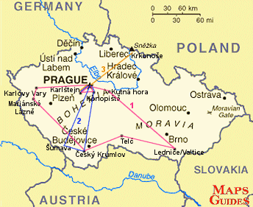
Telč, Kutná Hora
http://www.mapsguides.com/imgpl/map10.gif

Slide 3
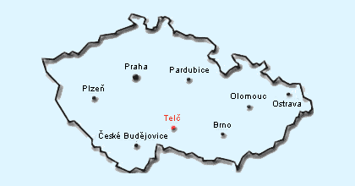
Telč
Rozkládá se v Dačické kotlině jižně od Jihlavy
Jako osada byla zmiňována již ve 13. století, největšího kulturního a hospodářského rozmachu dosáhla v 16. století, kdy bylo město postupně přestavěno v renesančním slohu
Město se dělí na Vnitřní a Staré Město
http://www.hoteltelc.wz.cz/img/map.gif

Slide 4
Zajímavosti
V historickém jádru města se zachovalo pozdně gotické opevnění a řada gotických, renesančních a barokních domů
Zámek Telč
Gotický kostel Svatého Ducha s románskou věží
Historické jádro města bylo v roce 1992 zapsáno na Seznam světového kulturního a přírodního dědictví UNESCO

Slide 5
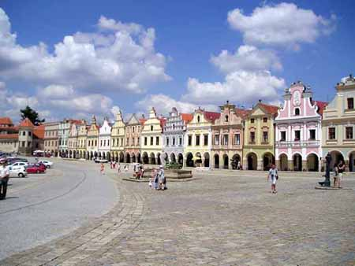
Vnitřní město
Tato část zaujímá historické jádro města Telč
Je zde soustředěna většina nejvýznamnějších telčských pamětihodností, a proto zde leží městská památková rezervace
Nachází se zde Mariánský sloup, zámek, kostel Sv. Ducha (a další 4 kostely), kašny a měšťanské domy
http://mesta.infocesko.cz/Images/clanek/mesta/telc/telcv01.jpg

Slide 6
Zámek telč
Původně gotický hrad, byl přestaven mistry z Itálie
V jeho sálech jsou zachovány bohaté renesanční stropy a cenné sbírky
Od roku 1958 je chráněn jako kulturní památka České republiky, v roce 1995 byl prohlášen národní přírodní památkou
Od roku 1992 je společně s historickým centrem zapsán na seznam UNESCO
Zajímavostí je, že zámek nebyl nikdy prodán, ke změně docházelo pouze dědictvím

Slide 7
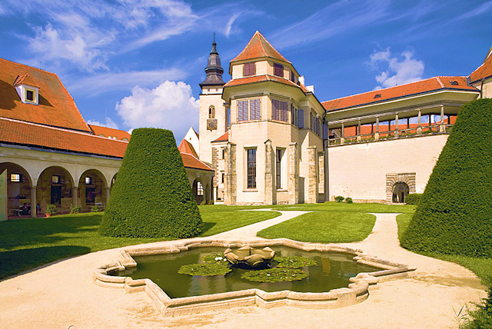
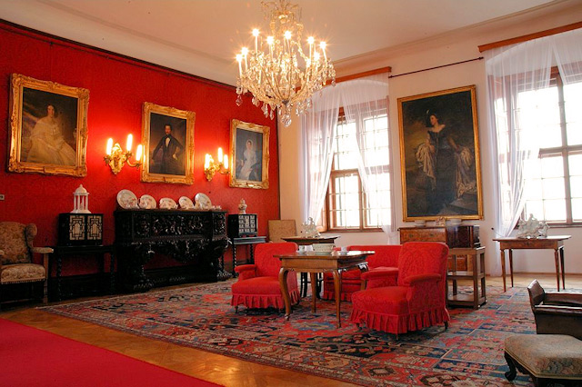
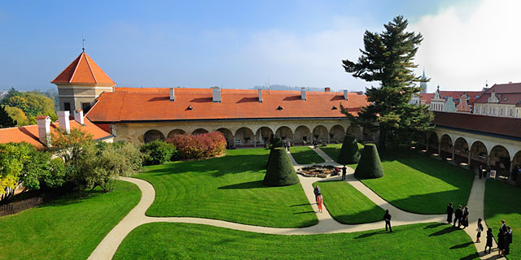
http://itras.cz/fotogalerie/zamek-telc/velke/zamek-telc-001.jpg
http://itras.cz/fotogalerie/zamek-telc/velke/zamek-telc-013.jpg
http://itras.cz/fotogalerie/zamek-telc/velke/zamek-telc-026.jpg

Slide 8

Kutná hora
http://cs.wikipedia.org/wiki/Soubor:COA_Kutna_Hora.gif
Spadá pod Středočeský kraj
Historicky významné město, které vzniklo ve středověku na říčce Vrchlici
Významná městská památková rezervace, která byla v roce 1995 zapsána na seznam UNESCO
V roce 1300 zde byla zřízena mincovna, která razila pražské groše
Ve Vlašském dole byl podepsán Dekret kutnohorský

Slide 9
pamětihodnosti
Chrám sv. Barbory (16. století)
Hrádek (sídlo Českého muzea stříbra)
Vlašský dvůr
Morový sloup
Tylův dům (rodný dům J.K.Tyla)
Kostel svatého Jana Nepomuckého (součást městské památkové rezervace umístěné na seznamu UNESCO)
Chrám sv. Jakuba (14. století)

Slide 10
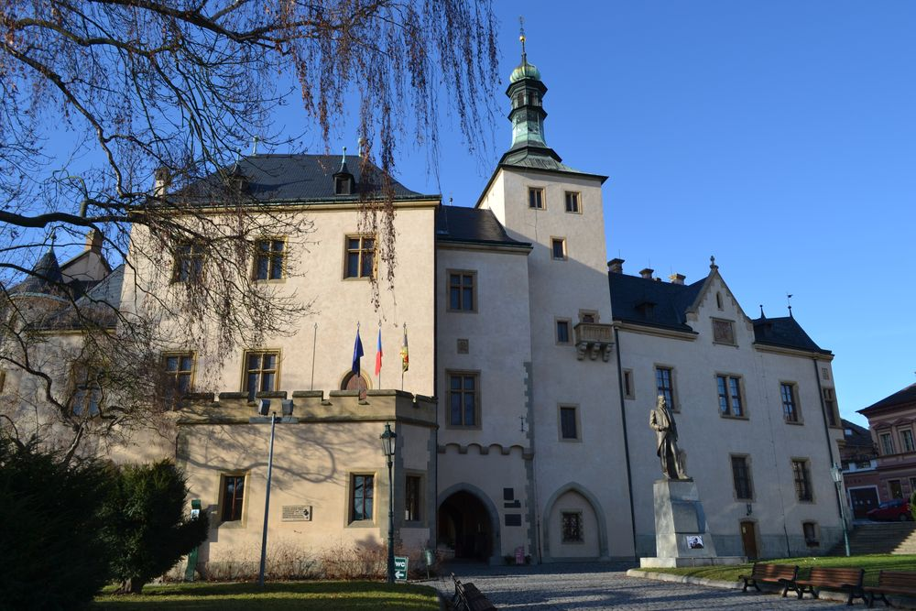
Vlašský dvůr
Národní kulturní památka
Jedná se o bývalý královský palác s mincovnou, který vznikl ve 13. století
Nachází se zde mnoho komnat a honosná kaple, pod níž je pokladnice
http://www.vlassky-dvur.cz/wp-content/uploads/vlassky-dvur_031.jpg

Slide 11
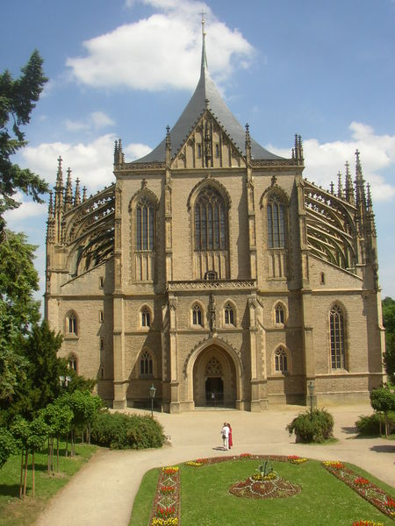
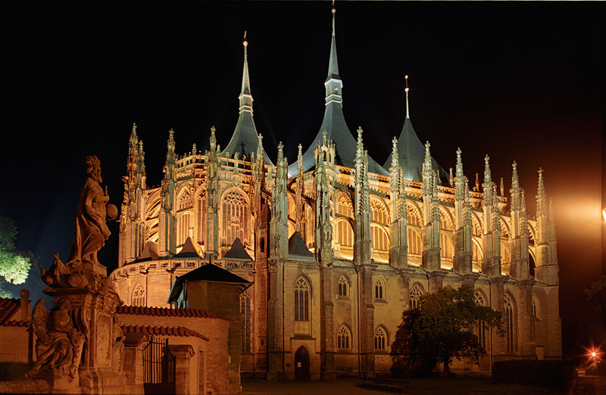
http://www.zuhansta.com/galerie/others/6.jpg
http://www.kutna-hora.wz.cz/chram-svate-barbory.jpg

Slide 12
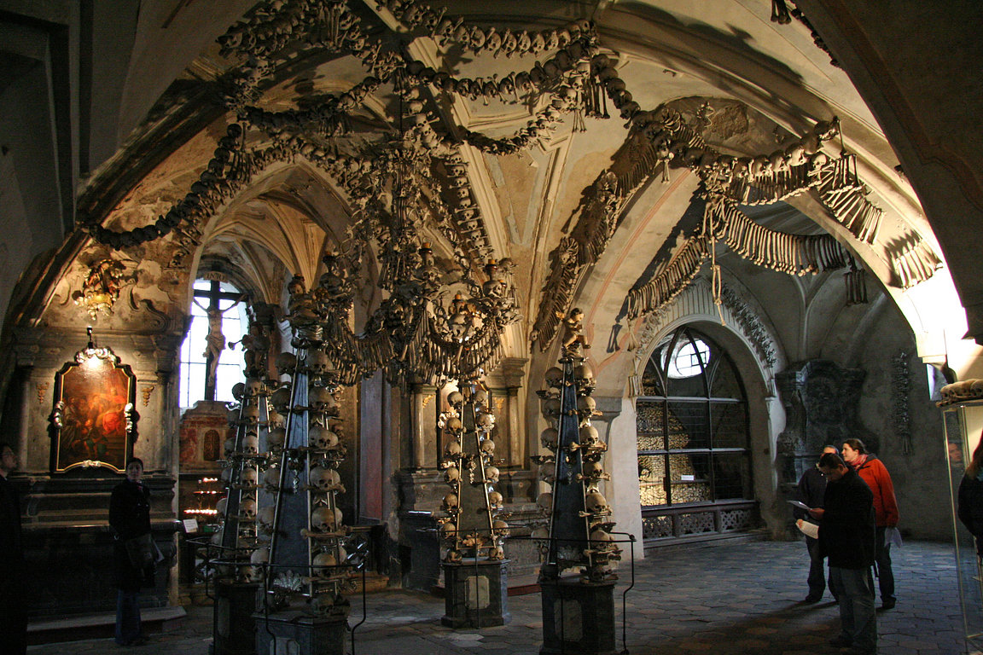
http://www.oook.cz/places/kostnice/5771.jpg

Slide 13
Úkopl
Vyjmenuj zajímavosti města Telče.

Slide 14
Zdroje
www.wikipedia.cz
www.telc.eu
Václav Hrala – geografie cestovního ruchu
Děkuji za pozornost!!

Slide 15
Seznam použité literatury a pramenů:
HRALA, V. Geografie cestovního ruchu. 4. vyd. Praha: Idea Servis 2002. ISBN 80-85970-36-8
Objekty, použité k vytvoření materiálu jsou vlastní originální tvorbou autora. pocházejí z veřejných knihoven obrázků (public domain) nebo z databáze SW Smart Notebook.
Mgr. Věra Janovičová
SOŠ logistická a SOU Dalovice
janovicova@logistickaskola.cz
duben 2013

